Slide 1

Galería de Arte Digital
PROYECTO OFIMÁTICA
Diseño y Desarrollo de Sistema Informático
Juan Antonio Rey Vicente

Slide 2
1. Descripción de la Empresa
Visión, Concepto y Objetivos del Proyecto

Slide 3
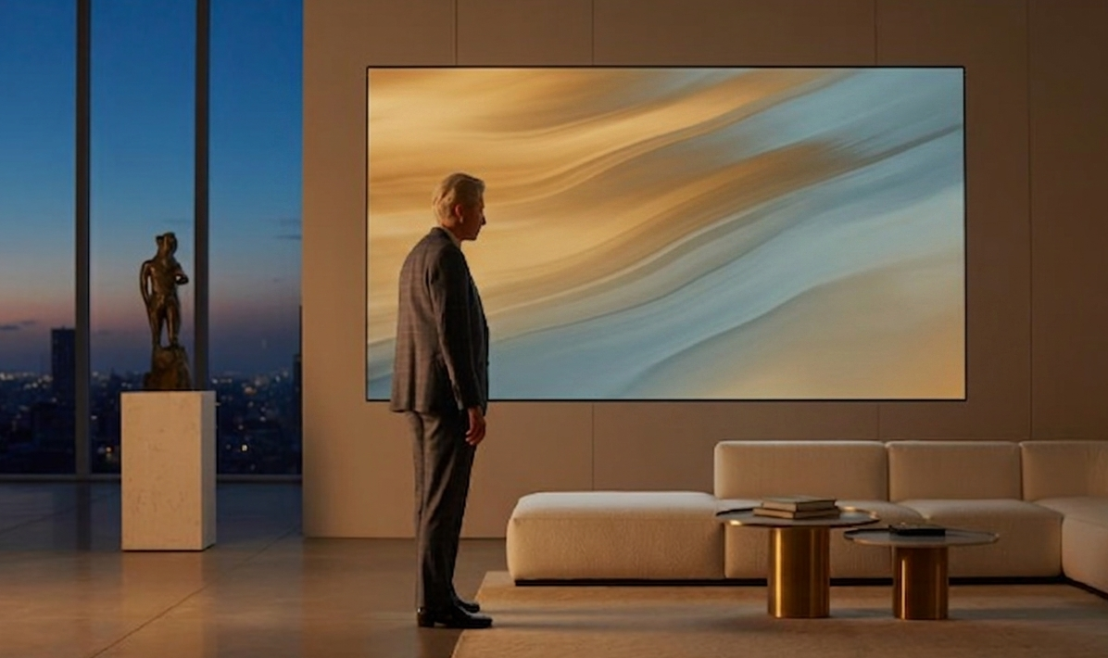
Galería de Arte Digital
Espacio Híbrido Tecnológico
Ubicada en Vilagarcía de Arousa, nuestra galería fusiona la exposición de arte tradicional con la vanguardia digital.
Nos dedicamos a la exhibición y gestión de obras en alta resolución (4K) y activos digitales (NFTs), ofreciendo una experiencia inmersiva única soportada por una infraestructura de última generación

Slide 4



Misión y Solución Técnica
Visibilidad
Garantizar que cada obra se visualice con fidelidad absoluta mediante paneles 4K sincronizados.
Rendimiento
Eliminar tiempos de carga pesados mediante el uso de redes Gigabit y hardware DDR5.
Seguridad
Protección total de activos digitales y continuidad eléctrica mediante sistemas SAI.

Slide 5
2. Equipos Informáticos
Hardware Seleccionado y Especificaciones Técnicas

Slide 6
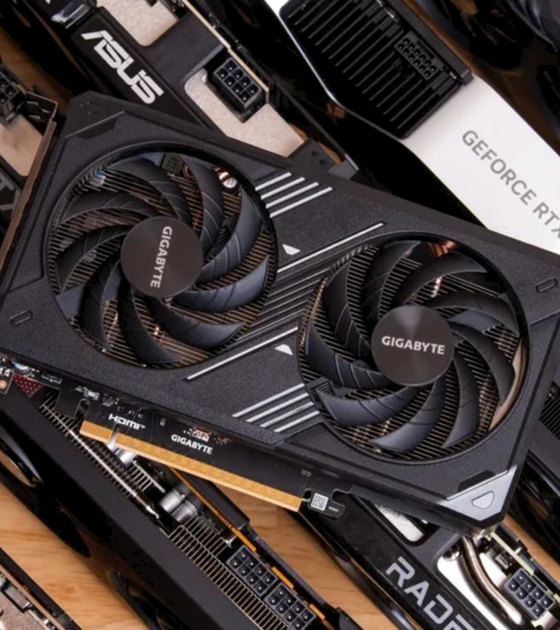
Estación de Gestión
Hardware de Alto Nivel
Para la gestión fluida de las 8 pantallas y las ediciones de archivos pesados, hemos configurado:
Procesador: Intel i7-14700KF
Memoria RAM: 32GB DDR5 @5600MHz
Gráficos: GPU 16GB VRAM
Almacenamiento: SSD 1TB NVMe Gen3
SO: Windows 11 Pro

Slide 7
3. Sistema Operativo
Plataforma de Software y Entorno de Trabajo

Slide 8

Windows 11 Pro
Entorno Profesional
Hemos seleccionado Windows 11 Pro como sistema operativo estándar por sus capacidades avanzadas de gestión:
Seguridad mejorada con BitLocker y Sandbox.
Compatibilidad nativa con software de edición 4K.
Gestión eficiente de perfiles de usuario.
Soporte para virtualización y redes corporativas.

Slide 9

Infraestructura de Red
Conectividad WiFi 6
Nuestra red, diseñada en Cisco Packet Tracer, garantiza estabilidad total:
Switch Gigabit de 16 puertos.
Punto de Acceso WiFi 6 dedicado.
Protección mediante SAI.
Segmentamos el tráfico de gestión del tráfico de exposición para evitar interferencias.

Slide 10
Control de Usuarios
Rol | Nivel de Permisos | Operaciones Permitidas
Administrador | RWX (Total) | Configuración de red, seguridad y gestión de BD total.
Recepcionista | RW (Limitado) | Carga de obras, atención al cliente y lectura de inventario.
Invitado | R (Solo Lectura) | Visualización de galerías públicas y catálogo.

Slide 11

Ventajas Competitivas
Escalabilidad: El uso de WiFi 6 permite añadir pantallas dinámicamente sin obras de cableado.
Integridad: El sistema SAI garantiza que las obras no se interrumpan ante fallos eléctricos.
Potencia: Hardware de última generación que soporta vídeo 4K sin pérdida de frames.
Orden: Repositorio GitHub centralizado para toda la documentación técnica SMR

Slide 12




Información Adicional
Acceso al Repositorio Completo
Toda la documentación, esquemas y bases de datos están disponibles en:
https://github.com/juanreyart/Proyecto_Intermodular_SMR_Juan_Rey
Juan Antonio Rey Vicente
Proyecto Intermodular 1º SMR
Vilagarcía de Arousa, Galicia

